Slide 1
Gyvūnų augintinių ženklinimas ir registravimas
Gamtos apsaugos politikos grupės patarėja
Aleksandra Voicechovska
2024-11-29

Slide 2
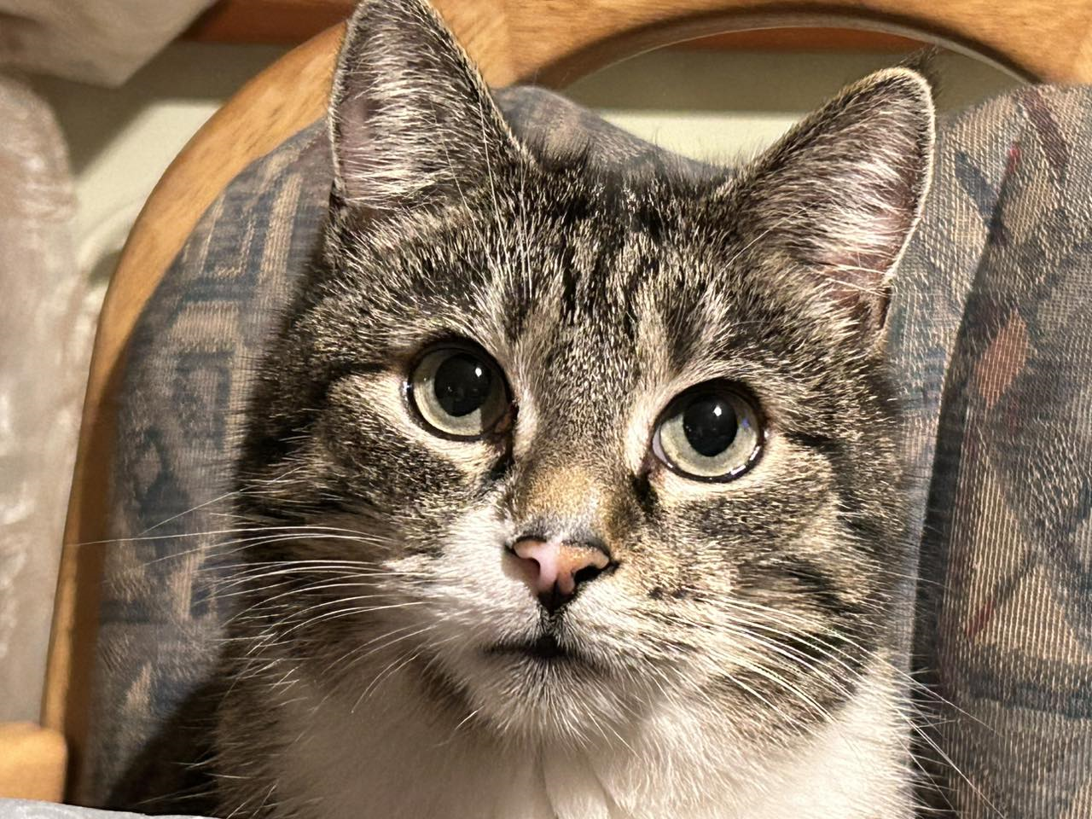
02 Gyvūnų augintinių ženklinimo ir registravimo reikšmė jų gerovei ir apsaugai
Privalomas ženklinimas ir registravimas būtini,
kai kalbama apie:
Atsekamumą
Atsakingą laikymą
Kovą su nelegalia ar nusikalstama veikla
Benamių kačių ir šunų populiacijas valdymą
Pavojaus visuomenės sveikatai išvengimą
Kovą su zoonozių protrūkiais,
jei jos nustatomos
Šaltinis: Eurogroup for Animals

Slide 3
03 Gyvūnų augintinių ženklinimo ir registravimo reglamentavimas
Lietuvos Respublikos gyvūnų gerovės ir apsaugos įstatymas
(3 straipsnio 3 dalies 3 punktas, 7 straipsnis)
Lietuvos Respublikos administracinių nusižengimų kodeksas
(346 straipsnio
1, 2, 3, 4, 5, 20, 21 dalys)
Lietuvos Respublikos Vyriausybės 2022-12-29 nutarimas Nr. 1326
„Dėl Gyvūnų augintinių registro reorganizavimo ir jo nuostatų patvirtinimo“
Lietuvos Respublikos aplinkos ministro
2024-07-02 įsakymas Nr. D1-222
„Dėl Gyvūnų augintinių ženklinimo ir registravimo taisyklių patvirtinimo“

Slide 4
04 Gyvūnų gerovės ir apsaugos įstatymo nuostatos
(3 straipsnis)
Aplinkos ministerija pagal 3 dalies 3 punktą nustato kačių, šunų, šeškų ir kitų gyvūnų augintinių ženklinimo ir registravimo tvarką;
Valstybinė maisto ir veterinarijos tarnyba pagal 9 dalies 11 punktą vykdo gyvūnų globėjų, gyvūnų augintinių veisėjų, gyvūnų globos namuose ir gyvūnų augintinių viešbučiuose laikomų kačių, šunų ir šeškų ženklinimo ir registravimo reikalavimų laikymosi priežiūrą;
Savivaldybės pagal 10 dalies 7 punktą kontroliuoja, ar šunų, kačių ir šeškų laikytojai ar savininkai nustatyta tvarka yra paženklinę ir registravę laikomus gyvūnus augintinius;

Slide 5
05 Gyvūnų gerovės ir apsaugos įstatymo nuostatos
(7 straipsnis)
2. Katės, šunys ir šeškai privalo būti ženklinami mikroschemomis ir registruojami Gyvūnų augintinių registre. Už katės, šuns ar šeško paženklinimą mikroschema ir įregistravimą Gyvūnų augintinių registre atsako jų laikytojas ar savininkas.*
* Gyvūnų gerovės ir apsaugos įstatymo Nr. VIII-500 2, 4, 7, 9, 10 ir 12 straipsnių pakeitimo įstatyme Nr. XIV-231 nustatyta, kad: katės, šunys ir šeškai turi būti paženklinti ir registruoti Gyvūnų augintinių registre per 4 mėnesius nuo jų atvedimo, bet ne vėliau kaip iki jų perdavimo kitam savininkui ar laikytojui.
3. Kiti gyvūnai augintiniai gali būti ženklinami mikroschemomis ir registruojami Gyvūnų augintinių registre.
5. Gyvūnų augintinių registro duomenys yra teikiami savivaldybių administracijoms neatlygintinai, o kitiems asmenims – įstatymų, kitų teisės aktų nustatyta tvarka.

Slide 6
06 Gyvūnų gerovės ir apsaugos įstatymo nuostatos
(7 straipsnis)
6. Gyvūnus augintinius ženklina ir jų duomenis Gyvūnų augintinių registrui teikia veterinarijos gydytojai, turintys veterinarijos praktikos licenciją. Kates, šunis ir šeškus taip pat ženklina ir jų duomenis Gyvūnų augintinių registrui teikia asmenys, baigę kačių, šunų ir šeškų ženklinimo ir jų duomenų teikimo Gyvūnų augintinių registrui mokymus ir turintys mokymų baigimą patvirtinantį dokumentą*.
* GAR duomenimis – 1556 asmenys, iš jų – 160 ženklintojų (šaltinis VĮ Žemės ūkio duomenų centras)
7. Kačių, šunų ir šeškų ženklinimo ir duomenų teikimo Gyvūnų augintinių registrui mokymus turi teisę organizuoti mokslo ir studijų institucijos, vykdančios aukštojo mokslo studijas ar su studijomis susijusią veiklą ir mokslinius tyrimus bei eksperimentinę veiklą žemės ūkio mokslų srityje veterinarijos ir (arba) gyvūnų mokslų kryptyse. Šios institucijos privalo parengtą ne trumpesnę kaip 8 akademinių valandų mokymų programą suderinti su Valstybine maisto ir veterinarijos tarnyba.

Slide 7
07 Gyvūnų augintinių registro (GAR) nuostatai
Registro valdytojo ir tvarkytojo teisės ir pareigos
Registro objektai, jų duomenys, registravimas, duomenų keitimas, taisymas.
Kokius duomenis teikia gyvūnų augintinių laikytojai ar savininkai, veterinarijos gydytojai, ženklintojai, veisėjai.
Sąveika su kitais registrais, duomenų teikimas ir naudojimas ir kt.

Slide 8
08 Gyvūnų augintinių ženklinimo ir registravimo taisyklės (Aplinkos ministro 2024 -07-02 įsakymas Nr. D1-222)
Bendrosios nuostatos
Gyvūnų augintinių ženklinimas
Gyvūnų augintinių registravimas
Perkeltų ar įvežtų Gyvūnų augintinių registravimas
Gyvūnų augintinių veisėjų veiklos registravimas pagal GGAĮ
GAR įregistruotų gyvūnų augintinių duomenų keitimas
Asmens duomenų tvarkymas
Baigiamosios nuostatos

Slide 9
09 Gyvūnų augintinių ženklinimo ir registravimo taisyklės (Aplinkos ministro 2024 -07-02 įsakymas Nr. D1-222)
Visi atvesti katės, šunys ir šeškai turi būti paženklinti mikroschemomis per 4 mėnesius nuo jų atvedimo, bet ne vėliau kaip iki jų perdavimo kitam laikytojui ar savininkui.
„7. Kiti gyvūnai augintiniai ženklinami Taisyklių 12 punkte nurodytomis mikroschemomis jų laikytojų ar savininkų pageidavimu ir jų paženklinimo terminai nėra taikomi.“
„20. <...> perkelti katės, šunys ir šeškai turi būti įregistruoti Gyvūnų augintinių registre per 20 darbo dienų nuo jų perkėlimo, įvežti iš trečiųjų valstybių, <...> kaip galima greičiau, bet ne vėliau kaip iki katę, šunį ar šešką lydinčio veterinarijos sertifikato, galiojimo pabaigos.“

Slide 10
10 Gyvūnų augintinių ženklinimo ir registravimo taisyklės (Aplinkos ministro 2024 -07-02 įsakymas Nr. D1-222)
Ženklinti ir registruoti augintinio laikytojas ar savininkas ateina pas veterinarą ar ženklintoją su asmens tapatybę patvirtinančiu dokumentu ir augintiniu. Juridinio asmens atstovas – su darbuotojo pažymėjimu, asmens dokumentu ir augintiniu.*
* Neliko popierinio prašymo dėl gyvūno augintinio paženklinimo ir įregistravimo
Įsigijęs paženklintą ir įregistruotą LT augintinį, laikytojas ar savininkas iki 2025 m. liepos 1 d. ateina pas veterinarą ar ženklintoją su popieriniu perduodančiojo ir priimančiojo laikytojo ar savininko prašymu dėl gyvūno augintinio duomenų keitimo.
Nuo 2025 m. liepos 1 d. pakeisti gyvūno augintinio duomenis bus paprasčiau:
perduodantis laikytojas ar savininkas ne vėliau kaip per 7 kalendorines dienas nuo gyvūno augintinio perdavimo turi pateikti duomenis Taisyklių 26 punkte nustatyta tvarka Gyvūnų augintinių registrui.
Naujasis laikytojas ar savininkas turi pateikti duomenis Gyvūnų augintinių registrui Taisyklių 26.1 papunktyje nustatyta tvarka per 14 kalendorinių dienų nuo gyvūno augintinio įsigijimo.“
„29. Gyvūno augintinio laikytojas ar savininkas, per Elektroninius valdžios vartus prisijungęs prie Gyvūnų augintinių registro, gali patikrinti gyvūno augintinio įregistravimo faktą, duomenis apie gyvūną augintinį, gauti jo įregistravimo išrašą.“

Slide 11
11 Gyvūnų augintinių ženklinimo ir registravimo taisyklės (Aplinkos ministro 2024 -07-02 įsakymas Nr. D1-222)
Jeigu gyvūno augintinio laikytojas ar savininkas nori, kad GAR būtų nurodyta gyvūno augintinio veislė, jis pateikia veterinarijos gydytojui ar ženklintojui gyvūno augintinio kilmės patvirtinimo dokumentą.
Jei yra keli gyvūno augintinio savininkai, į Gyvūnų augintinių registrą įrašomi savininko, kuris faktiškai laiko gyvūną augintinį, duomenys.
Veterinarijos gydytojai ir ženklintojai, prieš įterpdami mikroschemą ir ją įterpę, privalo įsitikinti, kad mikroschema veikia, ir Taisyklių 13 punkte nurodytu skaitytuvu nuskaityti jos numerį. Perduoda gyvūno augintinio laikytojui ar savininkui lipdukų su gyvūnui augintiniui įterptos mikroschemos numeriu ir brūkšniniu kodu komplektą.
Taisyklių 9 punkte nustatyti atvejai, kaip turi būti veikiama, kai gyvūnas augintinis paženklintas mikroschema, kuri neveikia arba neatitinka reikalavimų (pakartotinis ženklinimas) ar keliomis veikiančiomis mikroschemomis (nustatymas pagal vieną).
Katėms, šunims ir šeškams mikroschema įterpiama po oda – tarp menčių.

Slide 12
12 Gyvūnų augintinių ženklinimo ir registravimo taisyklės (Aplinkos ministro 2024 -07-02 įsakymas Nr. D1-222)
„30. Gyvūnų augintinių registre registruoto gyvūno augintinio vakcinacijos nuo pasiutligės metu veterinarijos gydytojas įrašo į Gyvūnų augintinių registrą duomenis apie gyvūno augintinio vakcinaciją ir nurodo vakcinacijos datą, vakcinos gamintoją, pavadinimą ir serijos numerį.“
NVSC tinklalapis- įkandimų statistika: https://nvsc.lrv.lt/lt/uzkreciamuju-ligu-valdymas/skiepai/skiepijimo-statistika/ataskaita-apie-pasiutliges-profilaktika-forma-nr-49/
2023 m. medicinos pagalbos kreipėsi 1489 asmenys, nuo kačių ir šunų nukentėjo 1425 asmenys, 0-17 m. amžiaus grupėje 49 nukentėjo nuo kačių ir 284 asmenys – nuo šunų, 18 m. ir vyresnių amžiaus grupėje atitinkamai 366 ir 726.
2022 m. Med. Pagalbos kreipėsi 3845 asmenys, nuo kačių ir šunų nukentėjo 3734 asmenys, 0-17 m. – 147 ir 711 asmenų, 18 m. ir vyresni – 870 ir 2006 asmenys.

Slide 13
13 GAR statistika
zudc.lt
Leidiniai ir statistika
Gyvūnų augintinių registro sistemos statistika
Mėnesio ataskaitos Metinės ataskaitos Statistinė analizė

Slide 14
14 Paženklinta ir registruota kačių, šunų, šeškų
(parengta pagal GAR duomenis)

Slide 15
15 Paženklinta ir įregistruota kačių, šunų, šeškų (ŽŪDC duomenys)

Slide 16
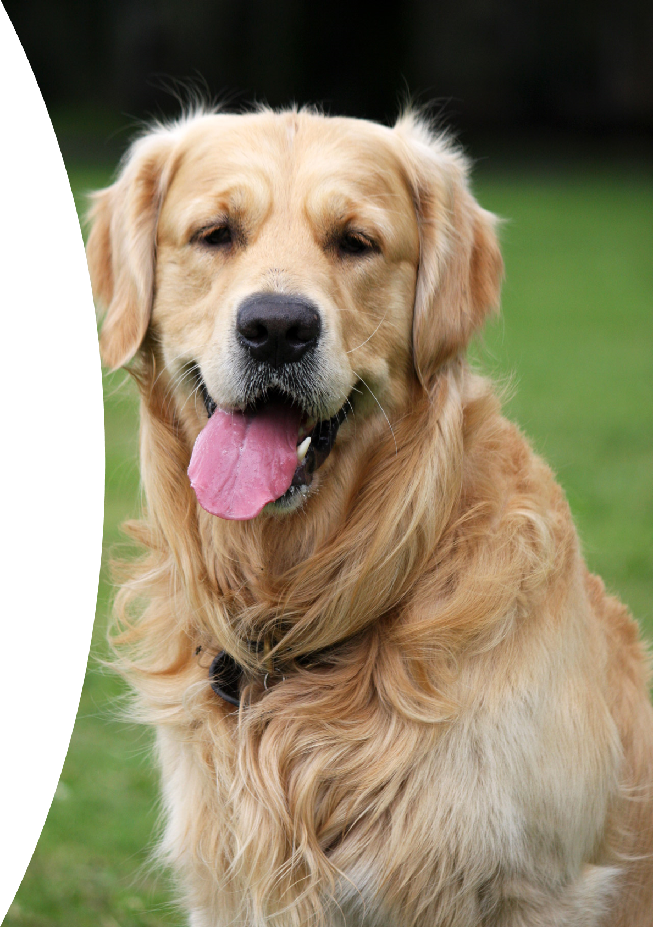
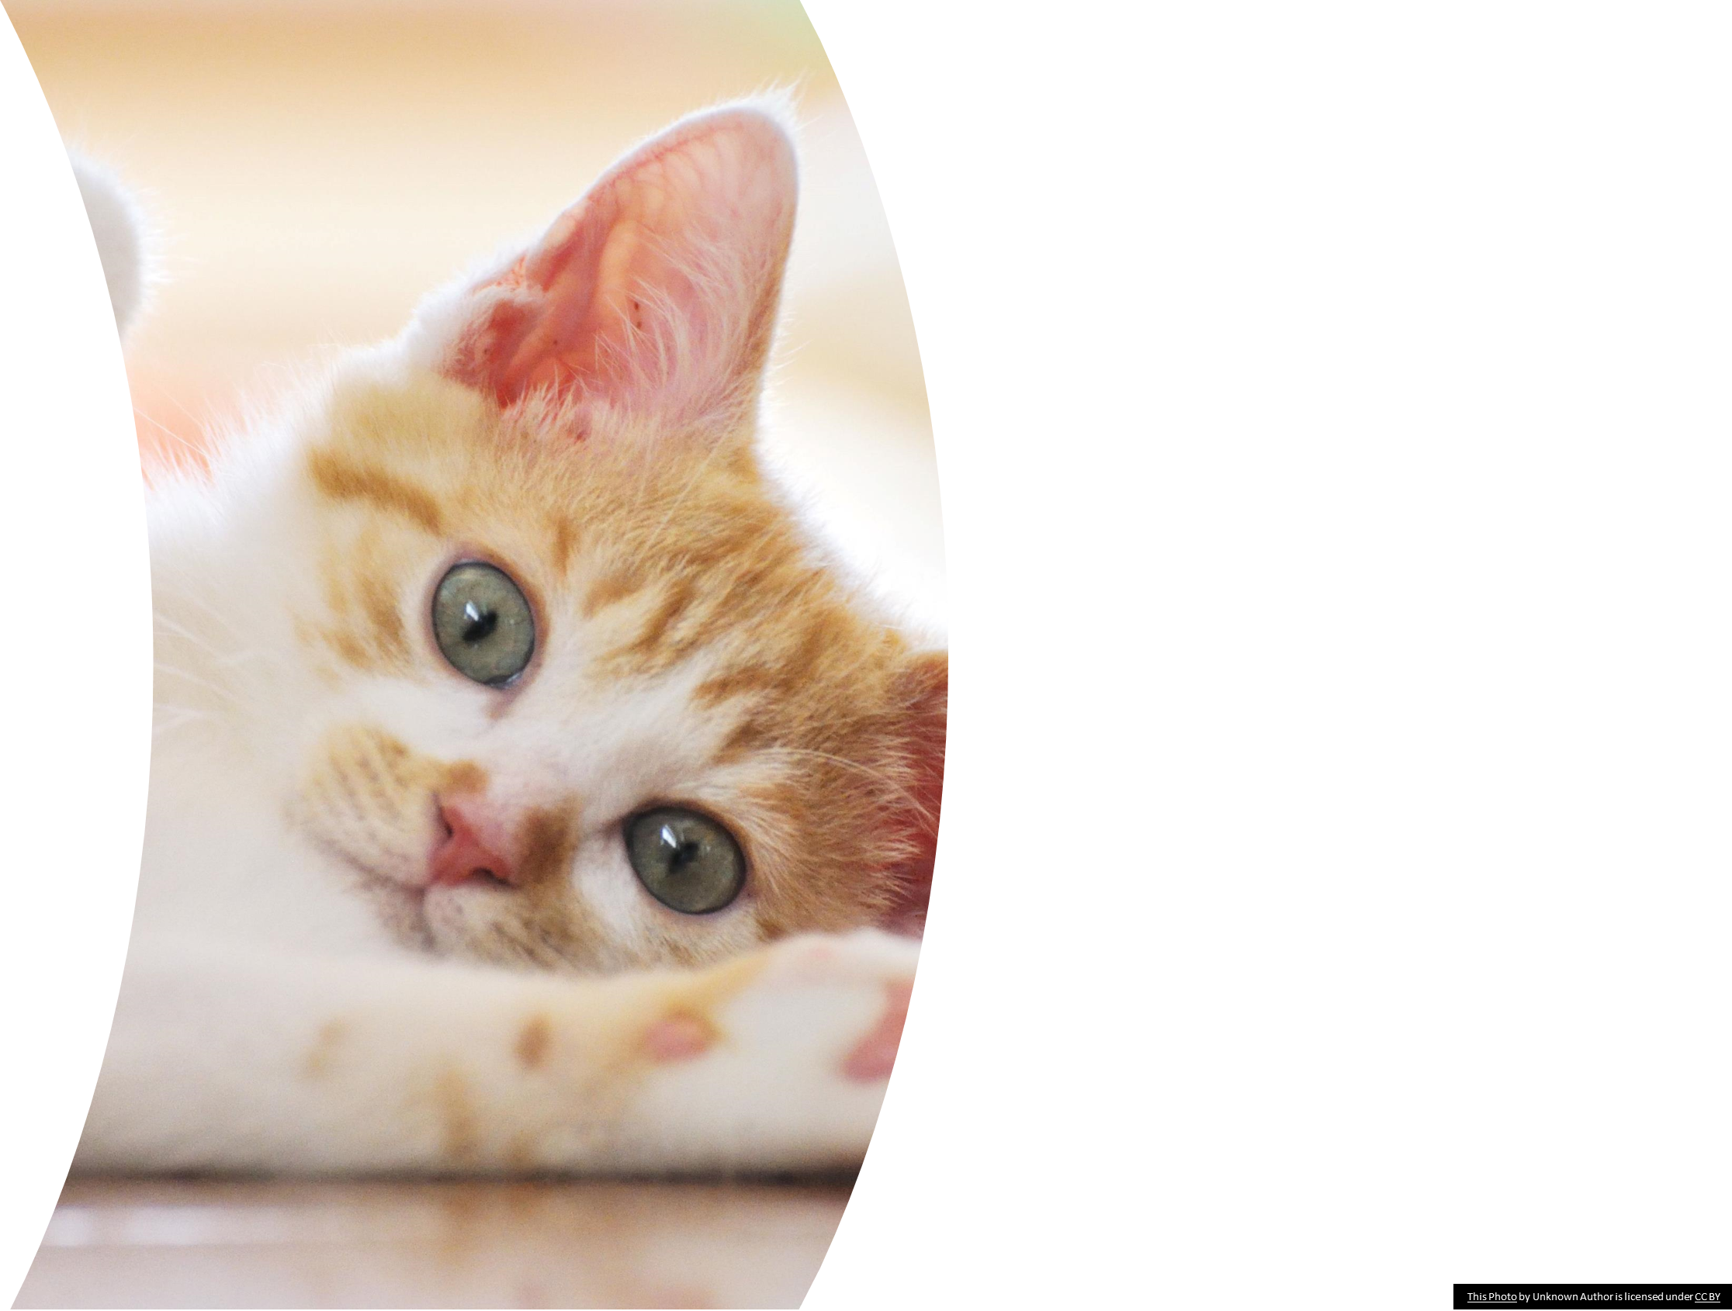
19 Pabaiga
„Laisvė turėti gyvūną pasibaigia ten, kur prasideda pareiga užtikrinti žmonių saugumą.“
Ačiū

